Slide 1

CSS Grid
Dėstytojas
2 LYGIS
1 DALIS
Front-end programavimas panaudojant HTML / CSS / Bootstrap

Slide 2
Šiandien išmoksite
Front-end programavimas panaudojant HTML / CSS / Bootstrap
01
CSS Grid

Slide 3

CSS Grid
Front-end programavimas panaudojant HTML / CSS / Bootstrap
“CSS Grid” išdėstymas naudojamas padalijant puslapį į pagrindinius blokus arba apibrėžiant santykį pagal dydį, padėtį ir sluoksnį tarp elementų.
Plačiau apie CSS Grid rasite čia ir čia - rekomenduojama naudoti mokantis.

Slide 4
CSS Grid
Front-end programavimas panaudojant HTML / CSS / Bootstrap
Savybės tėviniam elementui (Properties for the Parent (grid container))
display
Elementą apibrėžia kaip tinklelio (grid) konteinerį ir sukuria naują jo turinio tinklelio formatavimo kontekstą.
.container {
display: grid | inline-grid;
}

Slide 5
CSS Grid
Front-end programavimas panaudojant HTML / CSS / Bootstrap
Savybės tėviniam elementui (Properties for the Parent (grid container))
grid-template-columns
grid-template-rows
Nurodo tinklelio (grid) stulpelius (columns) ir eilutes (rows).
.container {
grid-template-columns: ... | ...;
grid-template-rows: ... | ...;
}

Slide 6
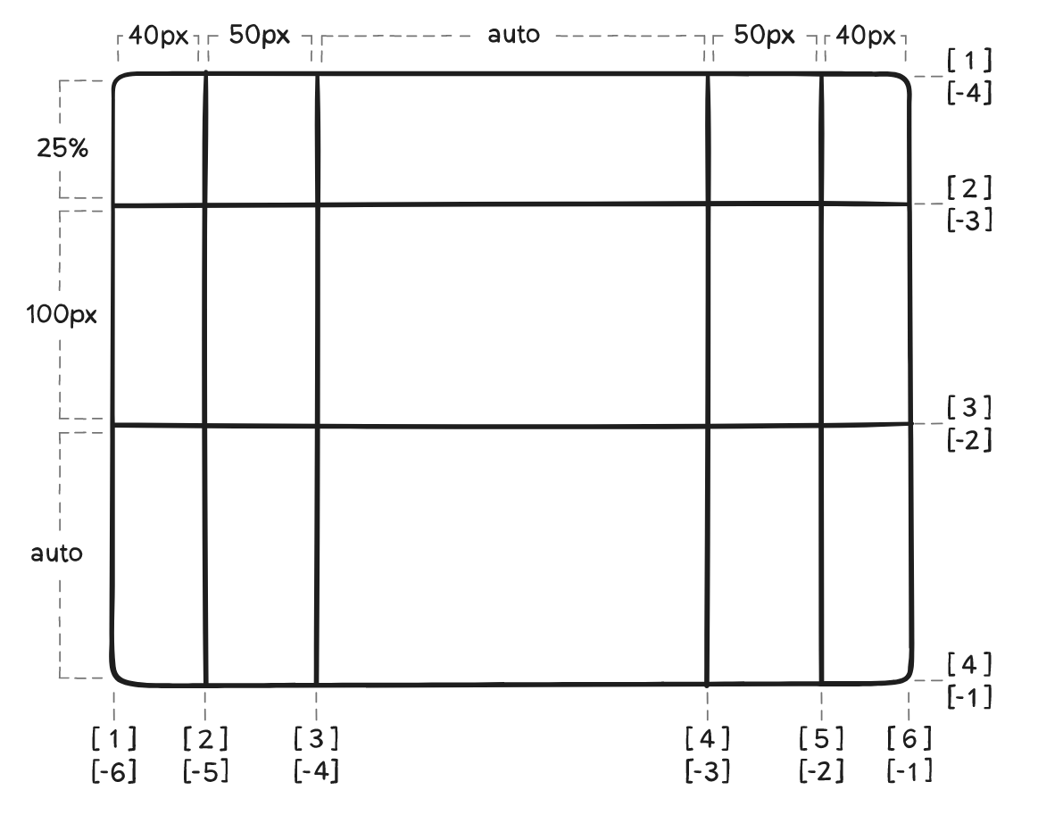
CSS Grid
Front-end programavimas panaudojant HTML / CSS / Bootstrap
Savybės tėviniam elementui (Properties for the Parent (grid container))
grid-template-columns
grid-template-rows
Nurodo tinklelio (grid) stulpelius (columns) ir eilutes (rows).
pvz.:
.container {
grid-template-columns: 40px 50px auto 50px 40px;
grid-template-rows: 25% 100px auto;
}

Slide 7
CSS Grid
Front-end programavimas panaudojant HTML / CSS / Bootstrap
Savybės tėviniam elementui (Properties for the Parent (grid container))
grid-template-columns
grid-template-rows
Nurodo tinklelio (grid) stulpelius (columns) ir eilutes (rows).
Jei jūsų apibrėžime yra pasikartojančių dalių, galite naudoti repeat():
.container {
grid-template-columns: repeat(3, 200px);
}
Kuris lygus šiam:
.container {
grid-template-columns: 200px 200px 200px;
}

Slide 8
CSS Grid
Front-end programavimas panaudojant HTML / CSS / Bootstrap
Savybės tėviniam elementui (Properties for the Parent (grid container))
grid-template-columns
grid-template-rows
Nurodo tinklelio (grid) stulpelius (columns) ir eilutes (rows).
fr vienetas leidžia nustatyti takelio dydį kaip dalį tinklelio (grid) konteinerio laisvos vietos.
Pvz., Tai nustatys kiekvieną elementą trečdaliu tinklelio konteinerio pločio:
.container {
grid-template-columns: 1fr 1fr 1fr;
}

Slide 9
CSS Grid
Front-end programavimas panaudojant HTML / CSS / Bootstrap
Savybės tėviniam elementui (Properties for the Parent (grid container))
grid-template-areas
Apibrėžia tinklelio šabloną (grid template), nurodydamas tinklelio sričių pavadinimus, nurodytus grid-area ypatybe.
Vertės:
<grid-area-name> - tinklelio srities, nurodytos grid-area, pavadinimas
. - taškas reiškia tuščią tinklelio langelį
none - nėra apibrėžtos tinklelio sritys
.container {
grid-template-areas:
" | . | none | ..."
"...";
}

Slide 10
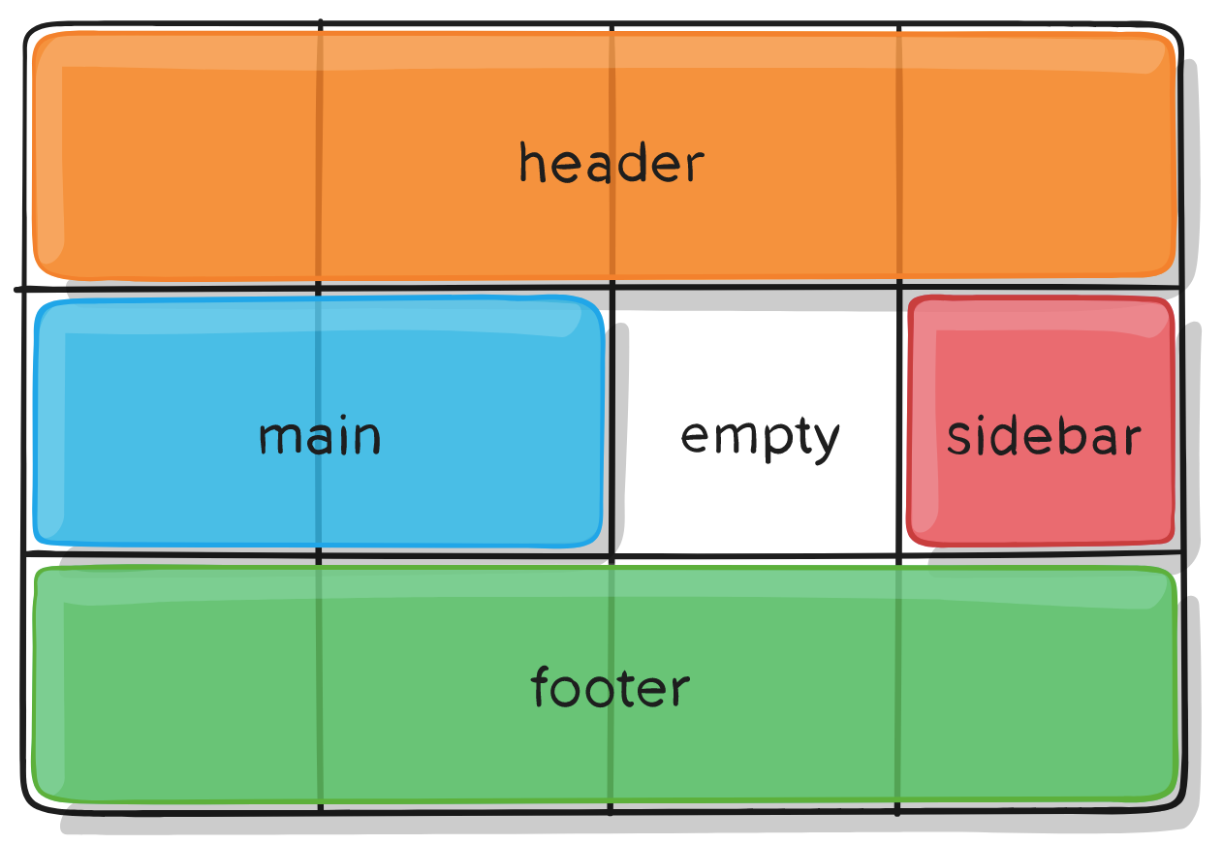
CSS Grid
Front-end programavimas panaudojant HTML / CSS / Bootstrap
Savybės tėviniam elementui (Properties for the Parent (grid container))
grid-template-areas
Apibrėžia tinklelio šabloną (grid template), nurodydamas tinklelio sričių pavadinimus, nurodytus grid-area ypatybe.
Pvz.:
.item-a { grid-area: header; } .item-b { grid-area: main; } .item-c { grid-area: sidebar; } .item-d { grid-area: footer; } | .container { display: grid; grid-template-columns: 50px 50px 50px 50px; grid-template-rows: auto; grid-template-areas: "header header header header" "main main . sidebar" "footer footer footer footer"; }

Slide 11
CSS Grid
Front-end programavimas panaudojant HTML / CSS / Bootstrap
Savybės tėviniam elementui (Properties for the Parent (grid container))
column-gap
row-gap
grid-column-gap
grid-row-gap
Nurodo tinklelio (grid) linijų dydį (plotį tarp stulpelių / eilučių).
.container {
/* standard */
column-gap: <line-size>;
row-gap: <line-size>;
/* old */
grid-column-gap: <line-size>;
grid-row-gap: <line-size>;
}

Slide 12
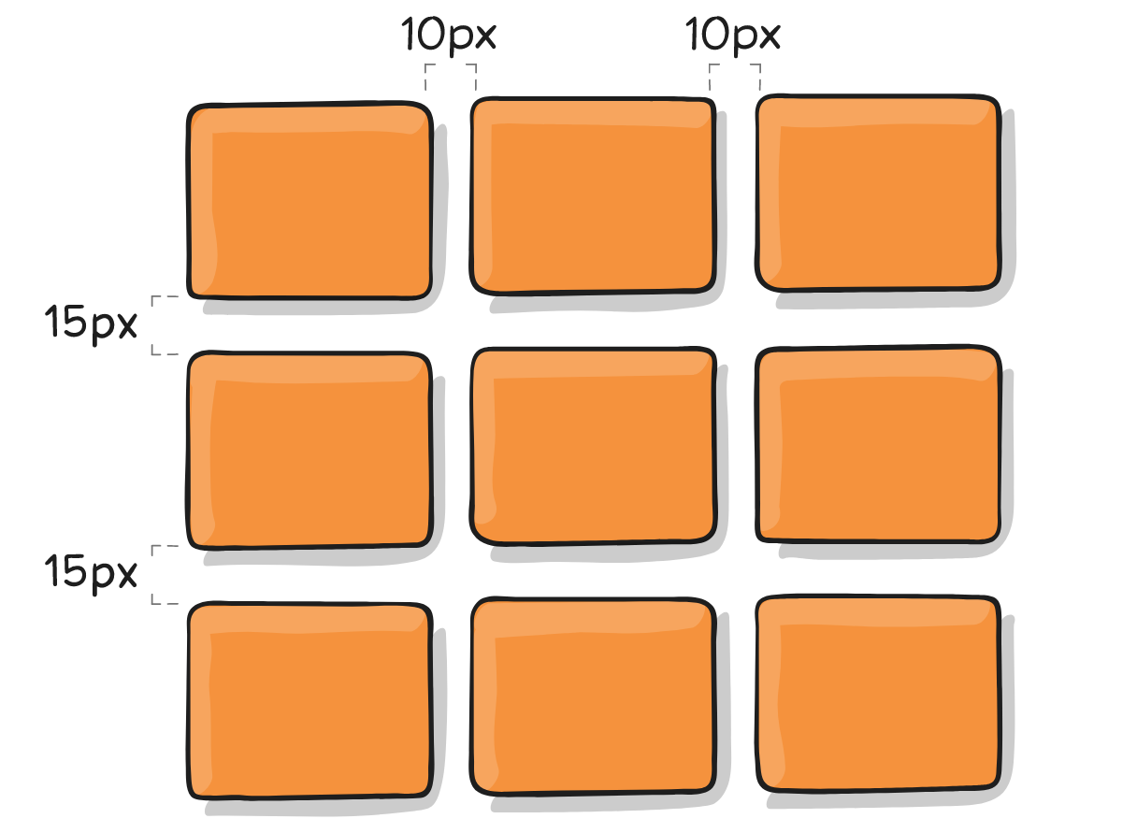
CSS Grid
Front-end programavimas panaudojant HTML / CSS / Bootstrap
Savybės tėviniam elementui (Properties for the Parent (grid container))
column-gap
row-gap
grid-column-gap
grid-row-gap
Nurodo tinklelio (grid) linijų dydį (plotį tarp stulpelių / eilučių).
.container {
grid-template-columns: 100px 50px 100px;
grid-template-rows: 80px auto 80px;
column-gap: 10px;
row-gap: 15px;
}

Slide 13
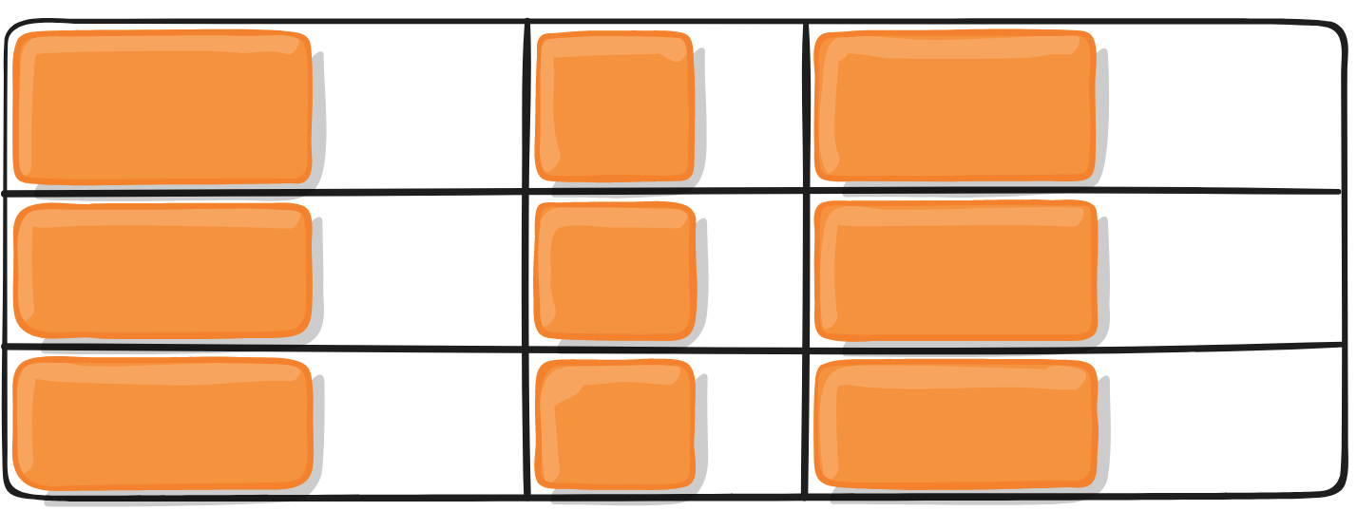
CSS Grid
Front-end programavimas panaudojant HTML / CSS / Bootstrap
Savybės tėviniam elementui (Properties for the Parent (grid container))
justify-items
Tinklelio (grid) elementai sulygiuojami išilgine (row) ašimi.
.container {
justify-items: start | end | center | stretch;
}
pvz.:
.container {
justify-items: start;
}

Slide 14
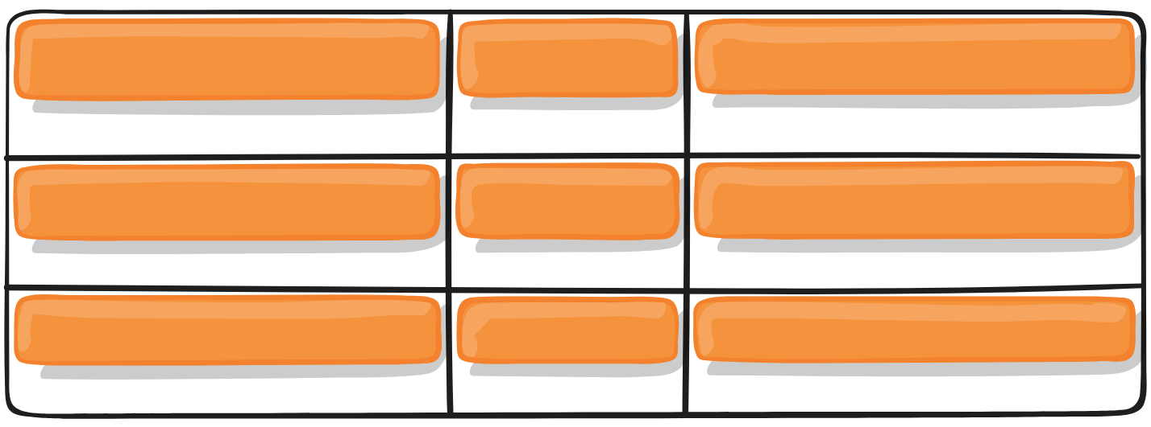
CSS Grid
Front-end programavimas panaudojant HTML / CSS / Bootstrap
Savybės tėviniam elementui (Properties for the Parent (grid container))
align-items
Tinklelio (grid) elementus sulygiuoja išilgai bloko (column) ašies.
.container {
align-items: start | end | center | stretch;
}
pvz.:
.container {
align-items: start;
}

Slide 15
CSS Grid
Front-end programavimas panaudojant HTML / CSS / Bootstrap
Savybės vaikinam elementui (Properties for the Children (grid items))
grid-column-start
grid-column-end
grid-row-start
grid-row-end
Nustato tinklelio (grid) elemento vietą tinklelyje, nurodydamas konkrečias tinklelio (grid) linijas.
.item {
grid-column-start: <number> | <name> | span <number> | span <name> | auto;
grid-column-end: <number> | <name> | span <number> | span <name> | auto;
grid-row-start: <number> | <name> | span <number> | span <name> | auto;
grid-row-end: <number> | <name> | span <number> | span <name> | auto;
}

Slide 16
CSS Grid
Front-end programavimas panaudojant HTML / CSS / Bootstrap
Savybės vaikinam elementui (Properties for the Children (grid items))
grid-column
grid-row
Trumpinys grid-column-start + grid-column-end, ir grid-row-start + grid-row-end.
.item {
grid-column: <start-line> / <end-line> | <start-line> / span <value>;
grid-row: <start-line> / <end-line> | <start-line> / span <value>;
}

Slide 17
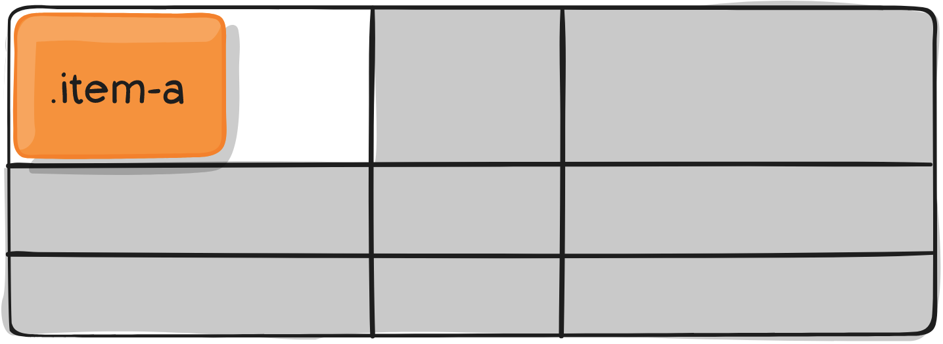
CSS Grid
Front-end programavimas panaudojant HTML / CSS / Bootstrap
Savybės vaikinam elementui (Properties for the Children (grid items))
justify-self
Tinklelio elementą sulygiuoja langelio viduje išilgai eilutės (row) ašies
.item {
justify-self: start | end | center | stretch;
}
pvz.:
.item-a {
justify-self: start;
}

Slide 18
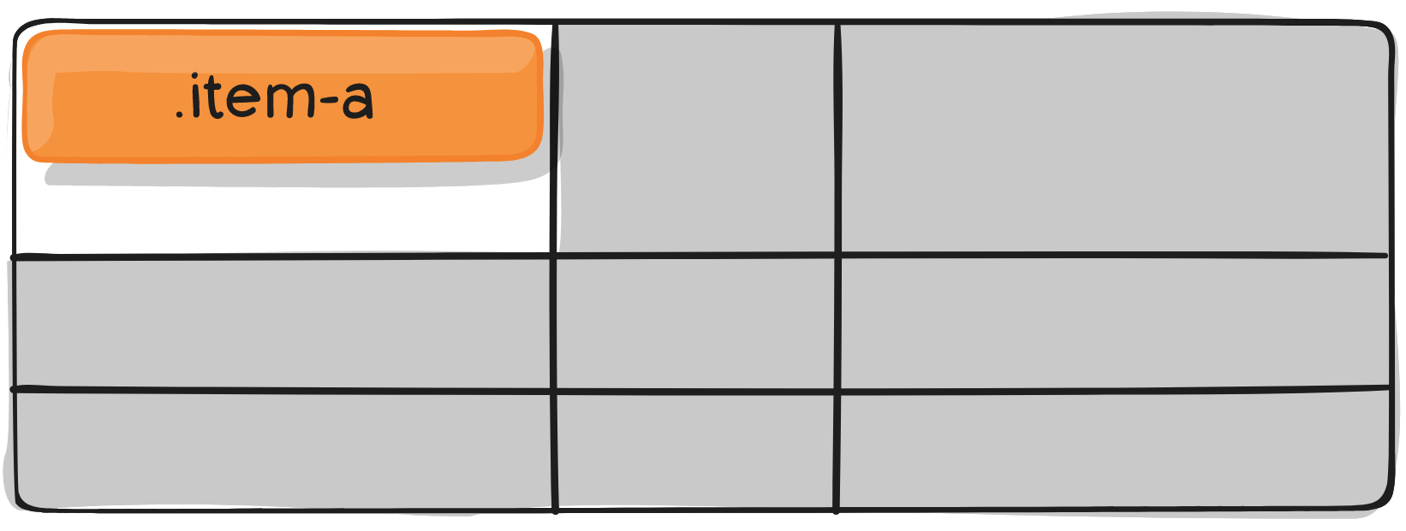
CSS Grid
Front-end programavimas panaudojant HTML / CSS / Bootstrap
Savybės vaikinam elementui (Properties for the Children (grid items))
align-self
Lygiuoja tinklelio (grid) elementą langelio viduje palei bloko (column) ašį.
.item {
align-self: start | end | center | stretch;
}
pvz.:
.item-a {
align-self: start;
}

Slide 19
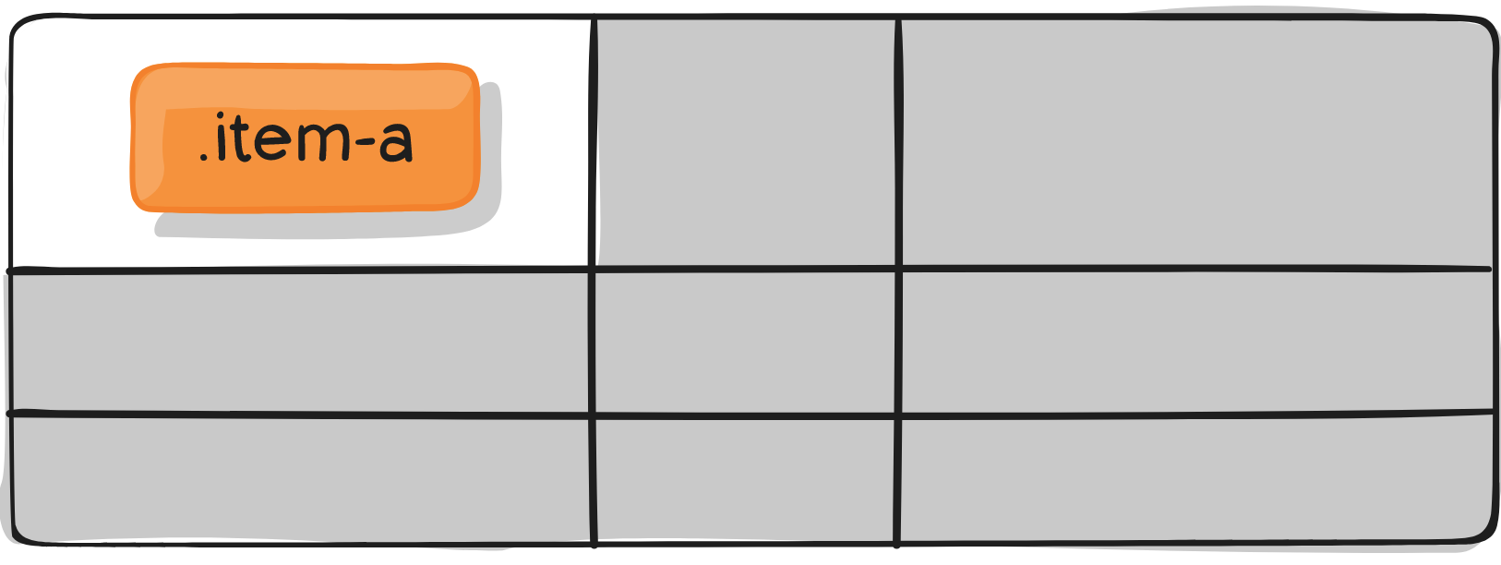
CSS Grid
Front-end programavimas panaudojant HTML / CSS / Bootstrap
Savybės vaikinam elementui (Properties for the Children (grid items))
place-self
place-self nustato ir align-self, ir justify-self savybes vienoje deklaracijoje.
pvz.:
.item-a {
place-self: center;
}

Slide 20
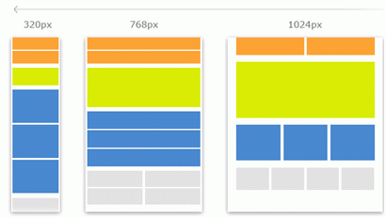
Front-end programavimas panaudojant HTML / CSS / Bootstrap
Užduotis nr. 1
CSS Grid praktika.
Naudodami Media queries ir CSS Grid, atkurkite žemiau pateiktą dizainą visiems trims įrenginių dydžiams. Pradėkite nuo mobilios versijos ir pasiekus tam tikrą dydį sukurkite lūžio tašką (breakpoint). Blokų plotis ir aukštis turi būti paremtas relative css units ir atitikti pateiktus žemiau.

Slide 21
Naudinga informacija
Front-end programavimas panaudojant HTML / CSS / Bootstrap
CSS Grid
https://developer.mozilla.org/en-US/docs/Web/CSS/CSS_Grid_Layout
https://grid.malven.co/

